Slide 1
Chapter 4
Methods and Encapsulation(P2)
Overloading Methods - Creating Constructors - Encapsulating Data

Slide 2
Contents
Overloading Methods
Creating Constructors
Encapsulating Data

Slide 3
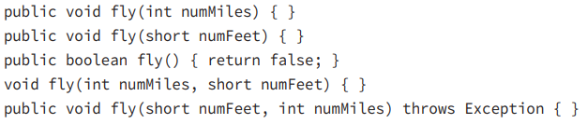

Overloading Methods
Được dùng khi muốn tạo ra nhiều hơn 1 method có cùng tên nhưng khác giá trị truyền vào.
Đối với overloaded methods, ta có thể thay đổi access modifiers, specifiers (như static), return types và exception lists nhưng phải giữ nguyên method signature và parameter list của overloaded methods không được trùng nhau.
Ví dụ:
Notes:
Lưu ý khi truyền vararg và mảng

Slide 4

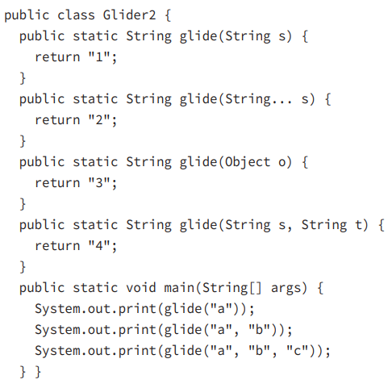
Overloading Methods
Java tries to find the most specific matching overloaded method
Ví dụ khi gọi fly(3); thì method nào trong 2 method sau được gọi:
Ở đây, 3 là một giá trị nguyên nên java sẽ ưu tiên gọi thẳng hàm public void fly(int numMiles) { } vì nếu gọi public void fly(Integer numMiles) { } thì java sẽ tốn công autoboxing data từ int sang Integer.
Ví dụ, dự đoán output cho đoạn chương trình sau:
Kết quả:
142
Notes:
Java sẽ tìm đến method có parameter type gần với giá trị truyền vào hơn.

Slide 5
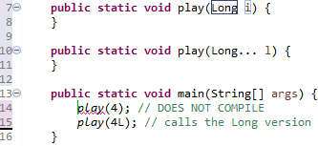
Overloading Methods
Java chỉ có thể cast các primitive qua lại hoặc primitive thành Wrapper class tương ứng
Ví dụ
Ở đây, Java có thể convert từ int thành long hoặc thành Integer nhưng không thể convert liền 2 bước: từ int thành long rồi sau đó lại chuyển thành Long.

Slide 6
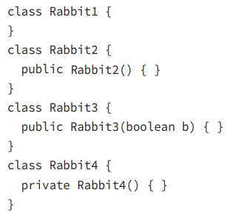
Creating Constructors
Constructor có tên trùng với class chứa nó nhưng KHÔNG CÓ KIỂU TRẢ VỀ
Constructor được dùng khi muốn tạo 1 object mới và không thể gọi như các method thông thường. Quá trình này được gọi là instantiation vì nó sẽ tạo ra 1 instance của class.
Khi Java bắt gặp từ khóa new, nó sẽ cấp phát ô nhớ cho object mới được tạo, bên cạnh đó, Java cũng tìm và gọi đến constructor.
Nếu class không include constructor, java sẽ tự động gọi vào Default constructor (constructor không tham số)
“this” có ý nghĩa thông báo cho Java rằng ta đang muốn reference tới 1 instance variable
Có chứa constructor không tham số do Java tự tạo ra.
public constructor do người dùng tạo
private constructor do người dùng tạo

Slide 7
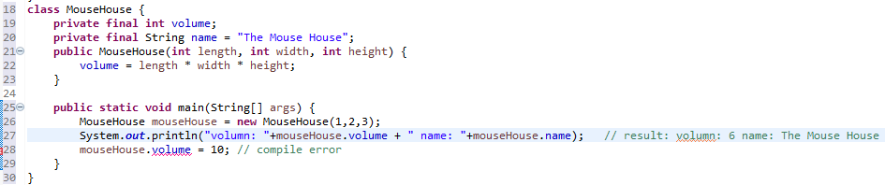
Creating Constructors
Final Fields
final instance variable chỉ được assign giá trị thực 1 lần duy nhất
By the time the constructor completes, all final instance variables must have been set.
Ví dụ:
Notes:
Dòng 28 sai vì volume đã được gán từ trong constructor

Slide 8
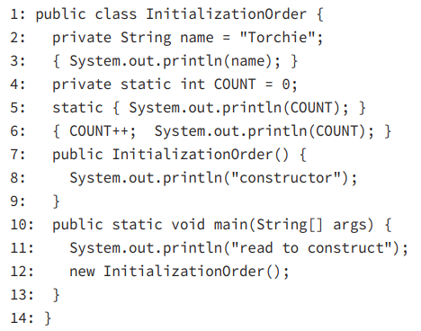
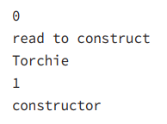
Creating Constructors
Order of Initialization
Thứ tự khởi tạo trong class được thực hiện như sau:
i. Khởi tạo superclass nếu có (next chapper)
ii. Static variable declarations và static initializers được xử lý nếu xuất hiện trong file
iii. Instance variable declarations and instance initializers được xử lý nếu xuất hiện trong file
iv. The constructor
Notes:
Sau khi chạy xong static, Java sẽ chạy tiếp hàm main.

Slide 9
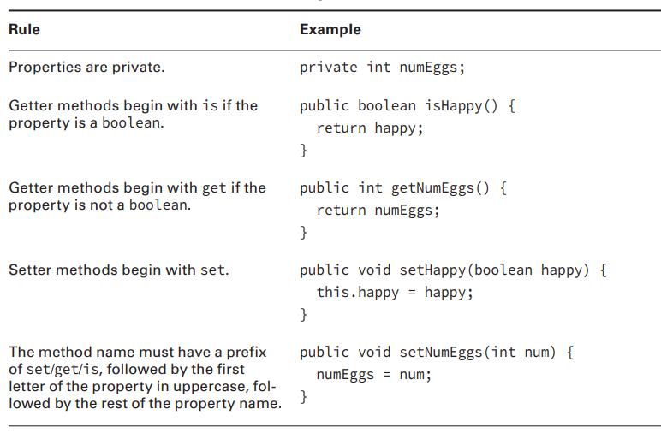
Encapsulating Data
Encapsulation cho phép instance variables chỉ được truy cập đến trong phạm vi class. Các class khác muốn truy cập đến instance variables đó cần gọi thông qua hàm set và get
Data (an instance variable) is private and getters/setters are public
Rules for JavaBeans naming conventions
Notes:
JavaBeans are reusable software components. JavaBeans call an instance variable a property

Slide 10
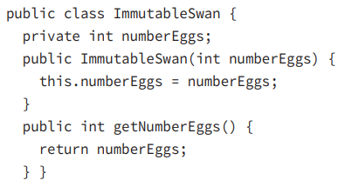
Encapsulating Data
Immutable Classes
Vận dụng đóng gói dữ liệu giúp ngăn chặn hành vi data không có kiểm soát.
Immutable classes cũng được cho là hữu ích vì trạng thái của nó luôn không thay đổi dù có được pass vào vị trí nào trong chương trình. Ví dụ dễ nhận thấy nhất là String.
Vì không được cung cấp method setter nên sau khi được khởi tạo giá trị numberEggs thông qua constructor, ta không có cách nào để thay đổi giá trị cho numberEggs.
Notes:
JavaBeans are reusable software components. JavaBeans call an instance variable a property

